Slide 1

数模美赛经验分享（编程）
分享人：谭磊
专业：自动化

Slide 2
目录
1
2
编程工具选择及学习路径
数据处理
3
4
代码复现
注意事项

Slide 3
1
编程工具选择及学习路径

Slide 4
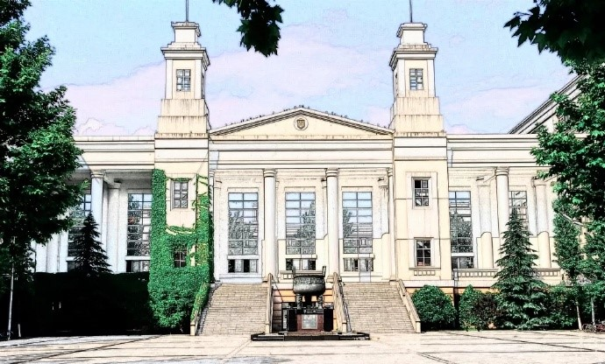


1
编程工具选择
编程手可以根据自己的经验来选择是使用 Matlab 还是 Python，当然我建议是两个都进行安装配置，因为我们不是要学习编程的，我们只是用来解决数模比赛问题的，而现在各类数学模型均有现成代码包，我们只需要会用代码包就可以了，所以两个软件都安装也是方便我们有更多的选择。基本语法的了解随便找个教程 2 倍速看看最基本的语法就差不多了。
Pycharm+Anaconda 安装包+安装教程
Matlab 安装包+安装教程

Slide 5
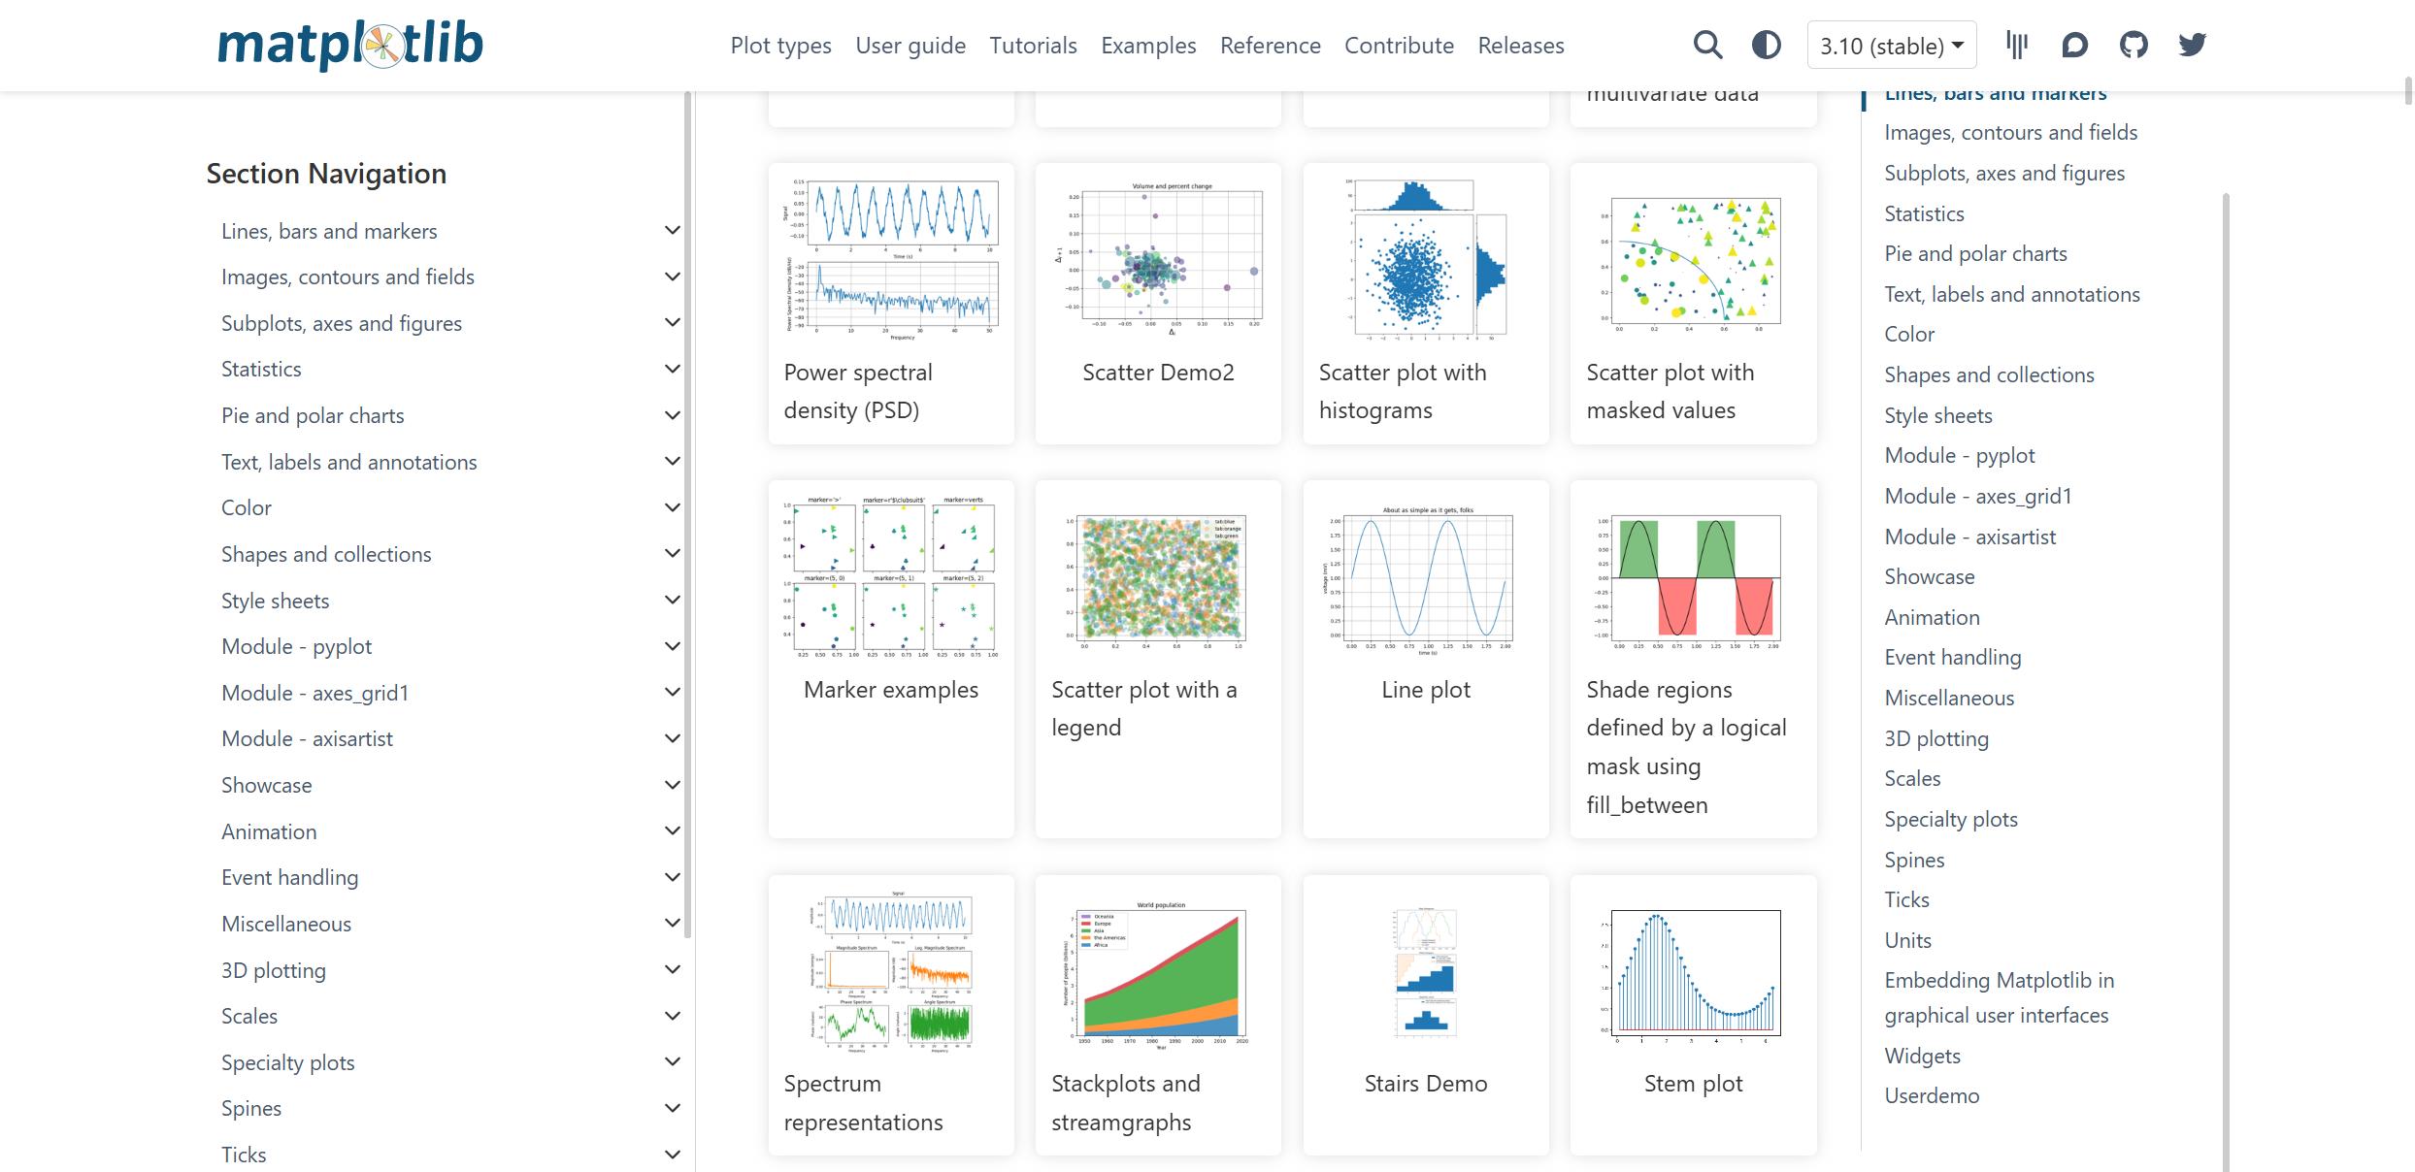
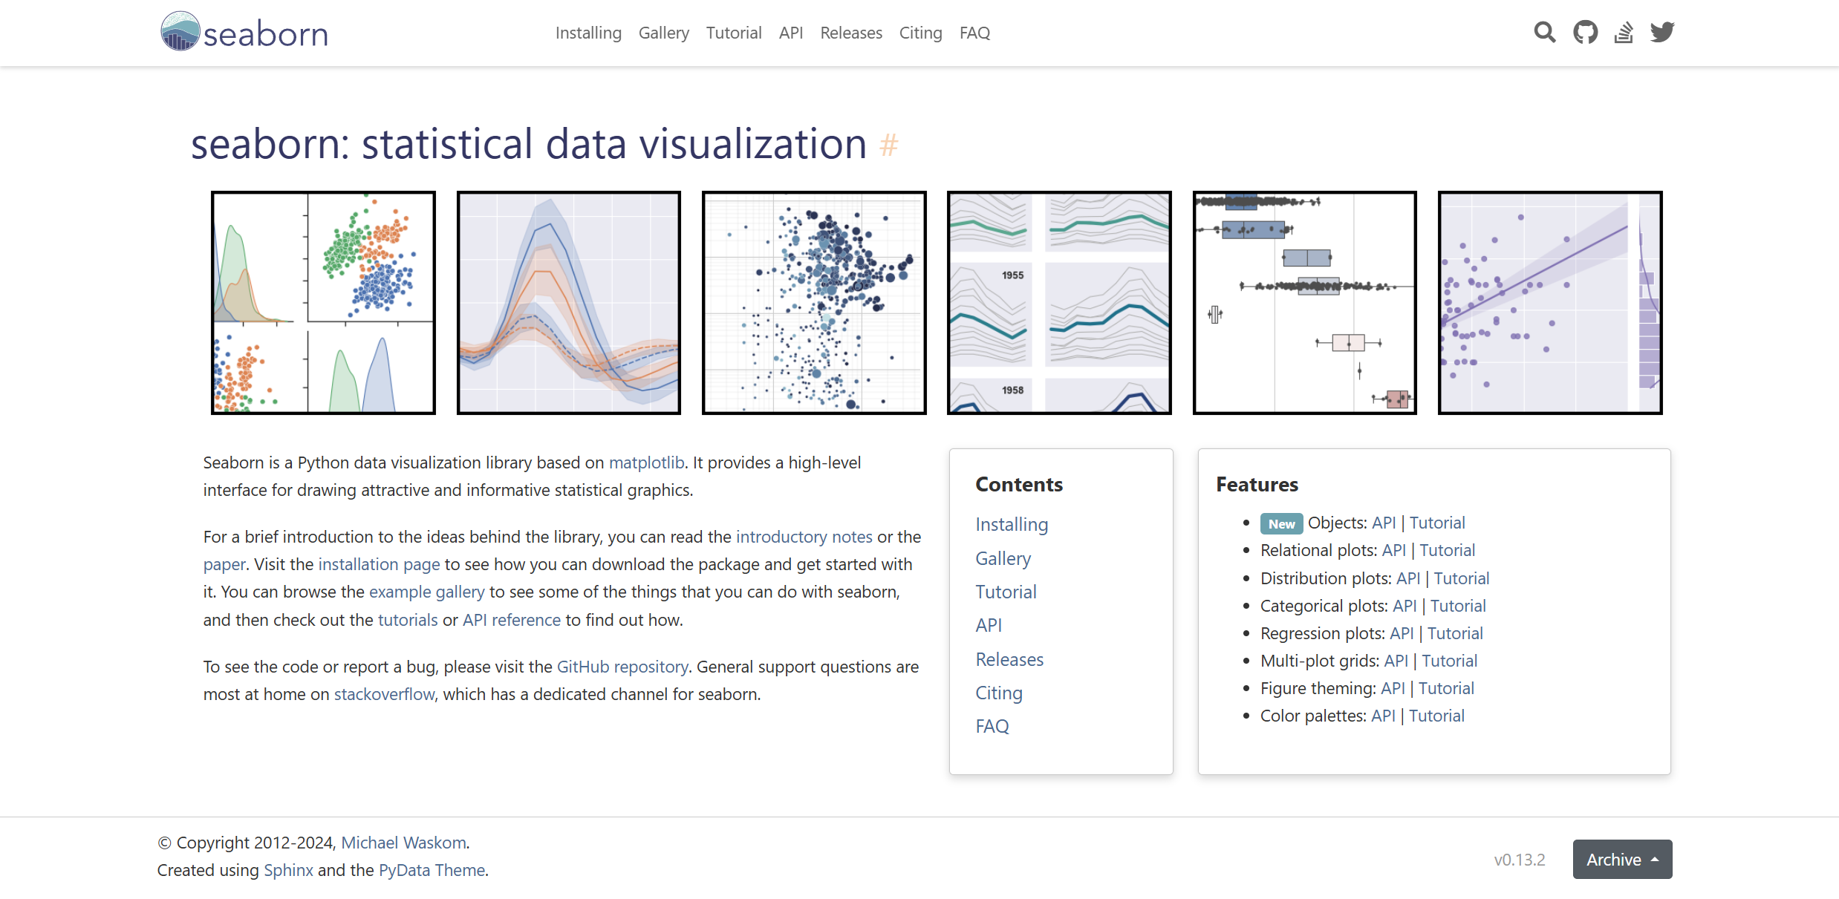
1
选哪个
我们做的是 C 题，涉及到大量的数据处理，且之前有一点的 Python 基础，所以选择Pycharm 来完成。Pycharm 作为一个 Python 集成开发环境，不仅可以帮助我们进行代码编写、调试和运行，而且还可以帮助我们方便地采集数据。MTALAB 的优点是有很多官方帮助文档，相对更容易上手，但是想要精通较难。
Python学习路径
常用 Python 库熟悉：NumPy、Pandas、Matplotlib 和 Seaborn 等库是数据处理和可视化的重要工具。学习内容包括库的基本用法、数据处理流程、数据可视化技巧等。
Matplotlib库指南
Seaborn库指南

Slide 6
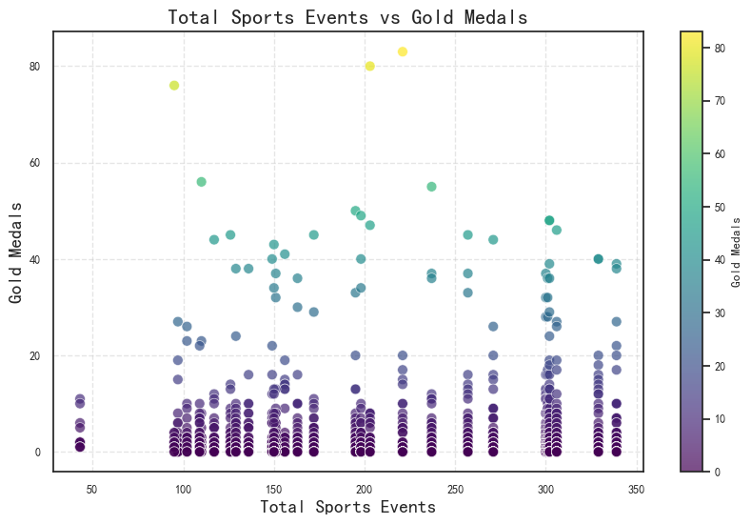
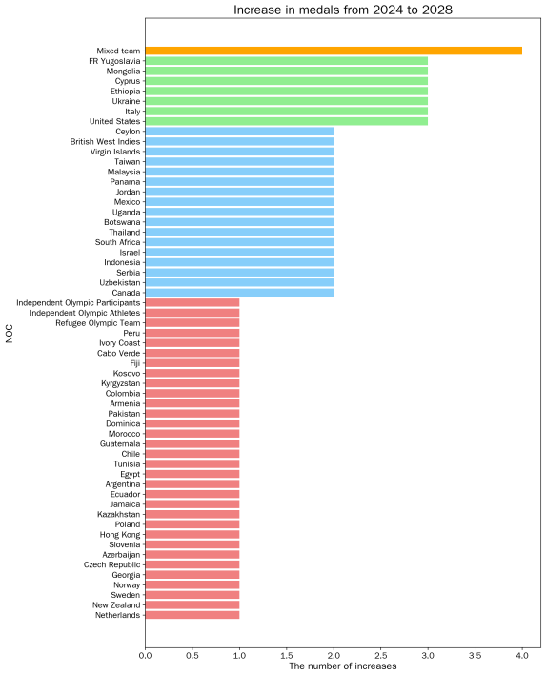
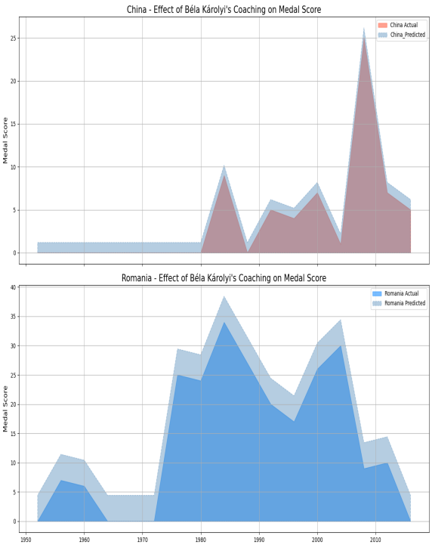
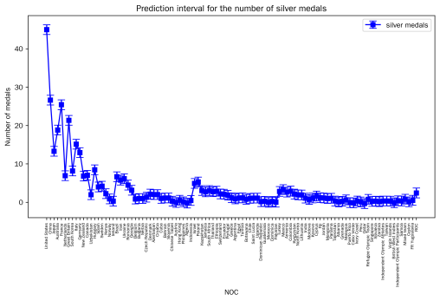
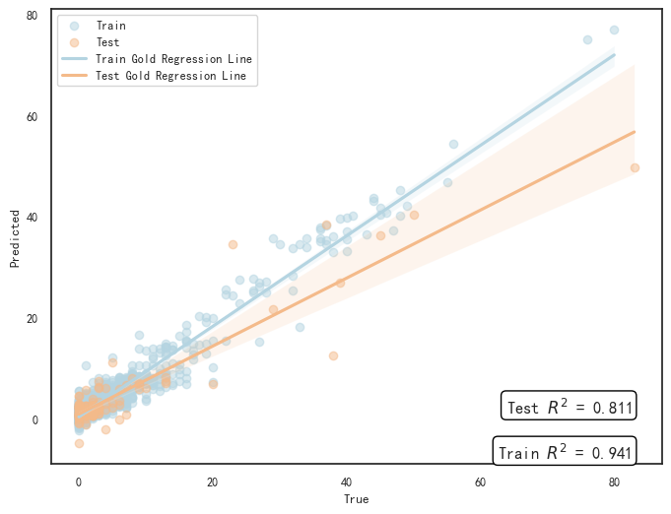
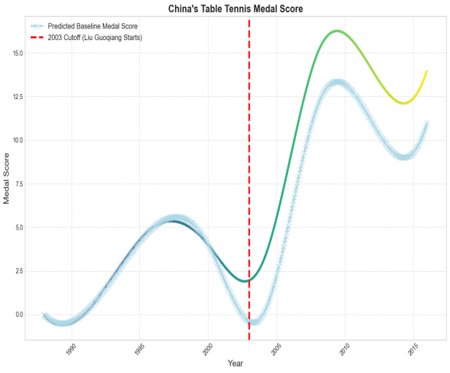
1
图表设计原则
简洁性：精简图表元素，避免信息过载。每个图表应当突出展示一个主要观点。
一致性：保持图表风格一致，包括颜色、字体、标签等，以确保整体呈现的一致性。
美观度：关注图表的美观度，选择合适的颜色搭配、线条样式，并适度添加注释以增强图表的可读性。

Slide 7
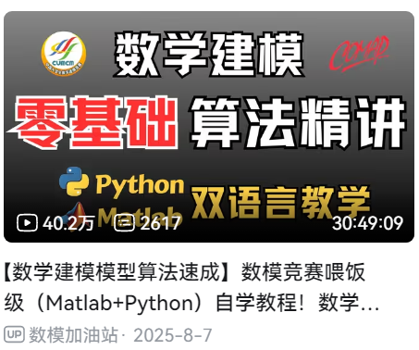
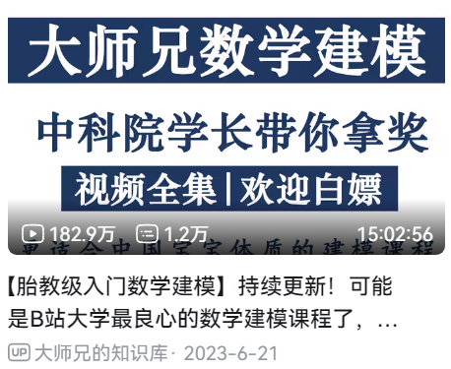
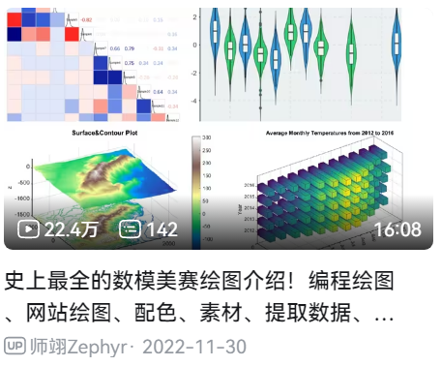
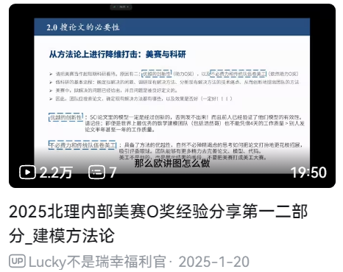
1
学习视频推荐
1
【数学建模模型算法速成】数模竞赛喂饭级（Matlab+Python）自学教程！数学建模国赛美赛模型、算法、编程必看
2
【胎教级入门数学建模】持续更新！可能是B站大学最良心的数学建模课程了，包含全套数学模型、算法、编程、写作、MATLAB教学视频
3
史上最全的数模美赛绘图介绍！编程绘图、网站绘图、配色、素材、提取数据、专业软件、office...[绘图专生]
4
美赛O奖模型的诞生_实战篇

Slide 8
2
数据处理

Slide 9
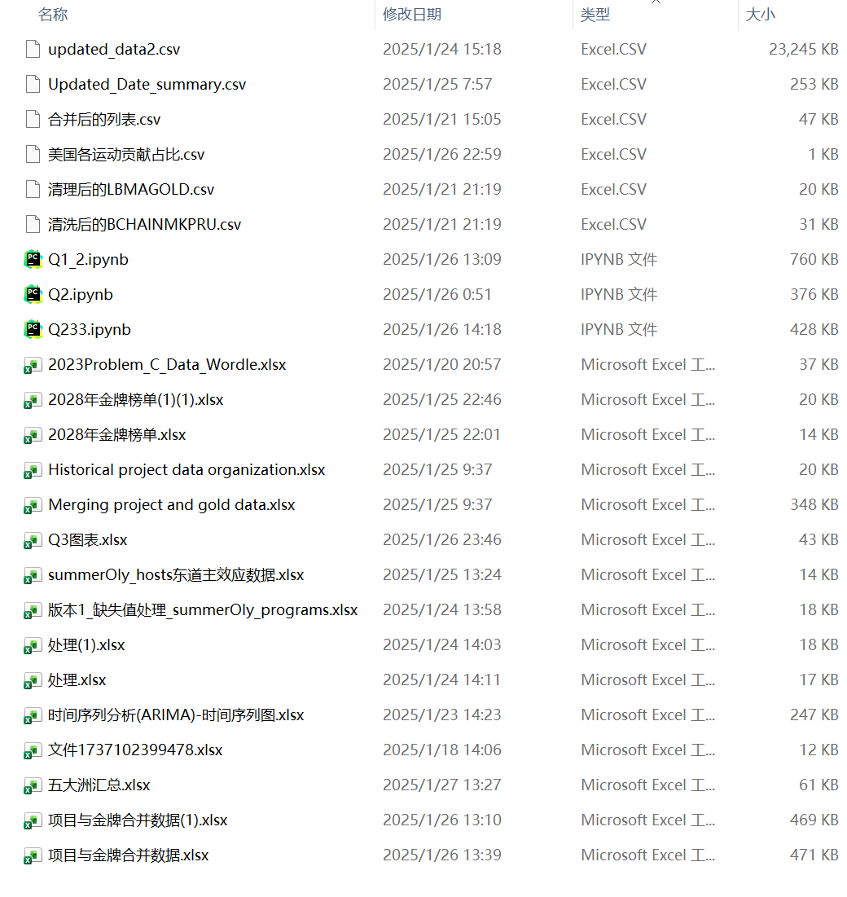
2
选哪个
数据预处理
数据处理是模型建立前的关键环节。合理的数据预处理和特征工程能显著提升模型效果。
可以根据下面的视频跟练，也可以自己再搜搜关键词数学建模数据清洗进行针对性补充，重点掌握数据清洗有哪些部分，注意要处理哪些数据，如何合并、整理数据成想要的，然后在模拟实战中继续精进。
【数据预处理】数模国赛保姆级教程+真题实战（手把手教学） | 缺失值、异常值、特征筛选、降维
【Python】python数据清洗——pandas常用操作

Slide 10
3
代码复现

Slide 11
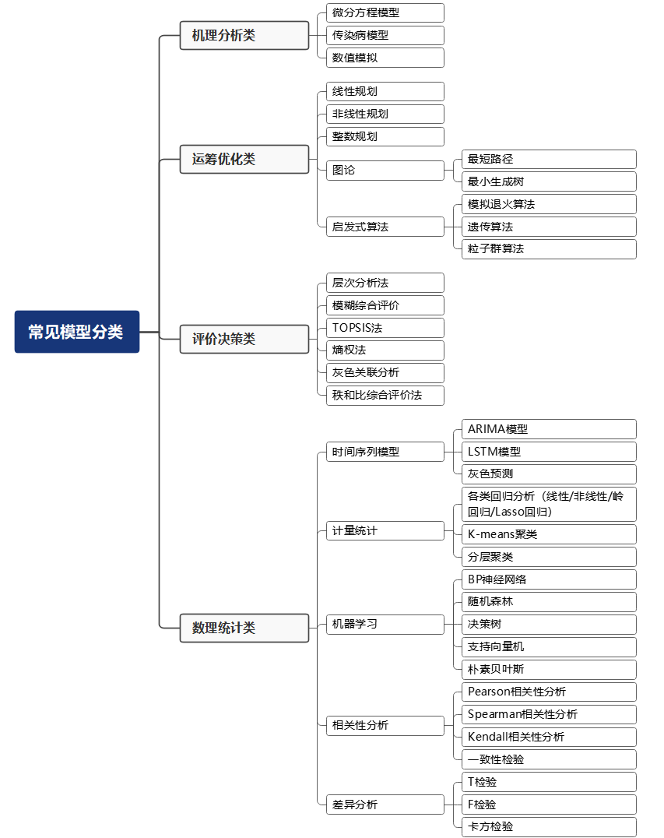
3
代码复现的重要性不可忽视
注意：在代码复现的过程中，需要大概理解模型的原理。遇到不会的模型，可前往知乎、CSDN、SPSSPRO等网站进行学习。
复现参考视频
【24国赛C题】优秀论文复现 | 数学建模论文+代码手把手复现优秀论文，看懂优秀论文底层逻辑
【25美赛C题】优秀论文复现 | 数学建模论文+代码手把手复现优秀论文，看懂优秀论文底层逻辑
美国大学生数学建模竞赛(MCM、ICM)历年试题

Slide 12
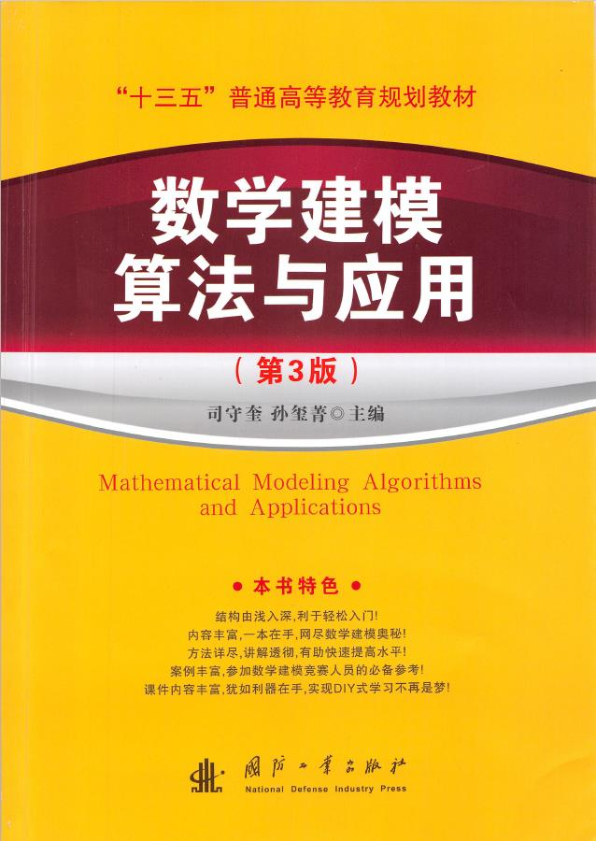
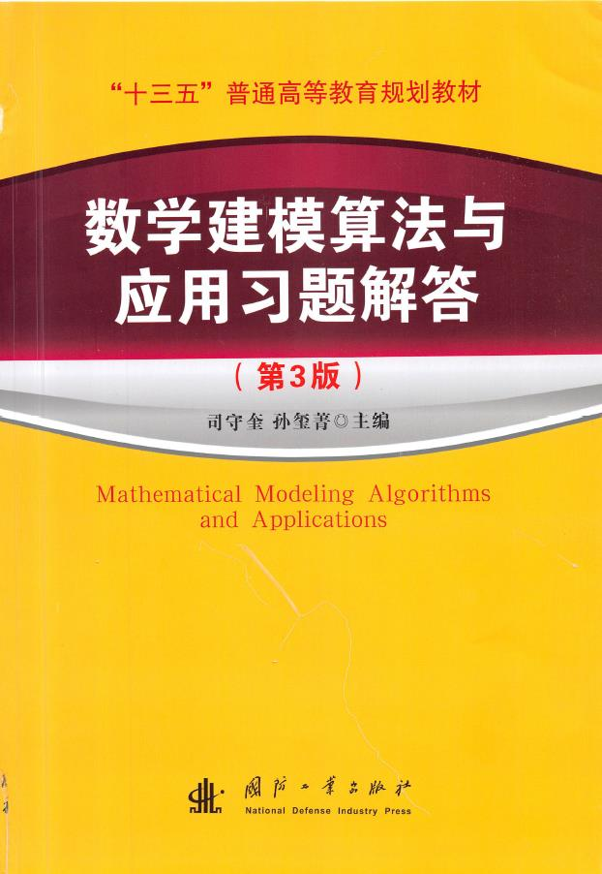
3
可以优先练习《数学建模算法与应用》中的案例题，这些案例题很经典，往往是某年真题的某一小问，书内答案也带有详细的写作过程和代码（问题分析、符号说明、模型假设、模型建立求解等），同时这里也提供了教材的习题答案，大家可以进行加强练习。
《数学建模算法与应用》第三版教材与习题答案下载
先自己浏览一遍赛题，大概思考一下各问，然后直接看视频跟着复现，复现一遍可能会花不少时间，这部分就是要静下心来慢慢一步一步去模仿，不懂的代码用法直接跟着 gpt 学，复现几题后你会感觉有很大提升，比赛时心里也有底不少。
强烈建议小队自己模拟实战几次，实战不必把做到提交水平，能完整做完即可，然后去官网找找优秀论文对比对比，深度复盘几次会收益颇丰。最后一定要自己总结模拟过程中遇到了哪些问题，再针对性学习。

Slide 13
4
注意事项

Slide 14

4
AI在编程过程中的使用
模型构建与求解阶段是数学建模的核心环节，AI工具可发挥重要作用但需谨慎使用：
代码实现辅助：使用AI工具（如ChatGPT、CodeGeeX）生成基础算法代码（如灰色预测模型、遗传算法等），但必须添加详细注释并进行人工测试验证。
模型优化建议：向AI工具描述模型框架和遇到的问题，获取改进建议，但核心建模思路必须来自团队成员。
关键限制：新规明确禁止使用AI工具生成核心模型公式或完整分析结论而未做人工验证。团队应将AI定位为"助理研究员"而非"决策者"。
ChatGPT结合Python和MATLAB科研绘图，王炸。

Slide 15
4
经验总结
编程手是从建模手发展过来的，懂了建模才知道怎么该写代码，才知道代码细节怎么写，然后自己再发展一些技能点，比如掌握 Python 基本用法（写脚本，画图，做数据分析），MATLAB 软件的应用（灵活应用里面内置好的现成函数），SPSSPRO 软件等。编程手的主要作用就是实现建模手的奇思妙想，就是将建立的模型给实现，跑出一个结果出来，跑出来的可以是图片，或者是一系列数据，接下来就可以从自己的结果中分析出一些结论，毕竟，有了结果，论文才有说服力，才有分析结论的依据。

Slide 16
THANKS
感谢聆听
预祝大家都取得好成绩
分享人：谭磊

